Slide 1
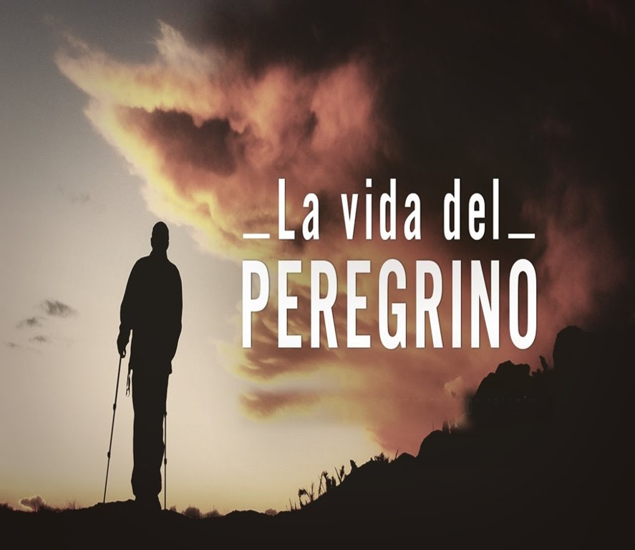
UN PUEBLO SANTO
“El cristiano debe vivir como ciudadano del reino de Dios, no de los reinos de este mundo”

Slide 2
VERSÍCULO CLAVE: “Yo os ruego como a extranjeros y peregrinos que os abstengas de los deseos carnales que batallan contra el alma”, 1 Pedro 2:11.
LECTURA EN CLASE:
1 Pedro 2:5,9-16;3:1,2,7-9.

Slide 3
INTRODUCCION
El concepto de “santidad” puede parecer olvidado en nuestra cultura actual.
Los medios de comunicación a menudo utilizan escenas sugerentes, insinuaciones y más.
Las normas de hablar y comportase en el ámbito público están mucho menos restringidos que en el pasado.
La lección de hoy nos da instrucciones especificas sobre como vivir en santidad.

Slide 4
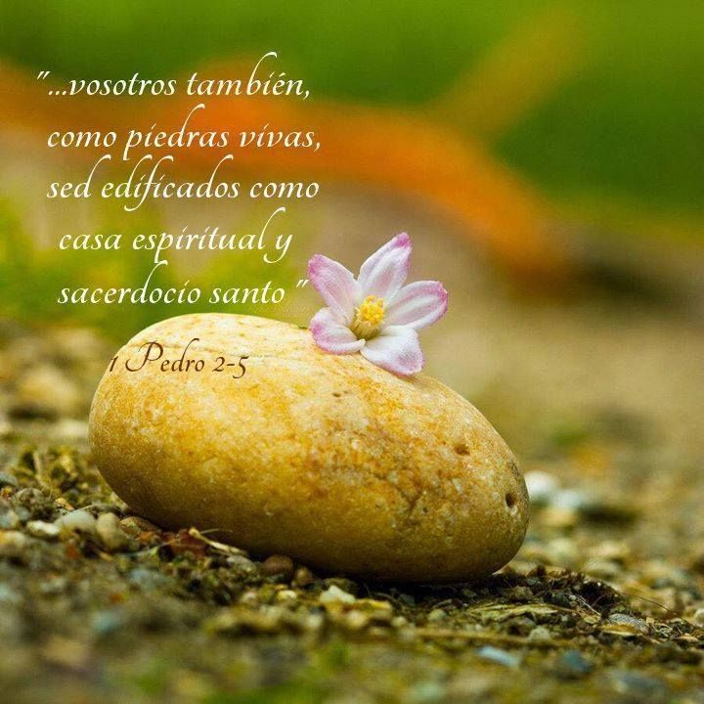
ESCOGIDOS POR DIOS 1 Pedro 2:4-10.
1

Slide 5
Jesús es la piedra viva y nosotros somos piedras vivas.
Jesús la piedra viva fue desechada por los hombres, pero escogida y preciosa a los ojos de Dios, V.4.
Las piedras vivas (todos los cristianos) están siendo edificados como casa espiritual y sacerdocio santo, V.5.
En este sentido, los cristianos son como el templo, la morada de Dios, 1 Corintios 6:19.

Slide 6
Jesús es la piedra angular de esta casa. “forma el centro del arco y soporta un gran peso”.
El que cree en Él, no será jamás defraudado, V.6.
Para los creyentes, esta piedra es preciosa, V.7.
Pero para los que no creen en Jesús, Él es piedra de tropiezo, V.8. “El incrédulo sigue el camino de pecado en vez del camino de Cristo, por lo tanto, está sujeto a las consecuencias del pecado”.

Slide 7
Jesús le da identidad a su pueblo y una misión que cumplir.
Identidad: somos linaje escogido, real sacerdocio, nación santa, pueblo adquirido por Dios, un pueblo alcanzado por misericordia de Dios, V.9,10.
Misión: anunciar las obras maravillosas de aquel que nos llamó de las tinieblas a su luz admirable, V.9.

Slide 8
EXTRANJEROS, PEREGRINOS Y SIERVOS. 1 Pedro 2:11-17.
2

Slide 9
Vivan como extranjeros o peregrinos, V.11, 12.
Un extranjero o peregrino son viajeros de paso.
Un creyente con este tipo de cosmovisión debe asumir ciertos compromisos.
Hay que resistir los deseos carnales que otros aceptan fácilmente.
Hay que evitar esos deseos que chocan con los deseos espirituales y batallan en nuestra alma.
Hay que mantener una buena manera de vivir.
Hay que afrontar la murmuración de los inconversos para que un día puedan celebrar un estilo de vida correcto.

Slide 10
Vivan en sumisión y libertad, V.13-17.
Hay que demostrar sumisión propia ante el gobierno, V.13, 14.
Hay que ser respetuosos de la ley porque esa es la voluntad de Dios para los creyentes, V.15.
Hay que someterse a la autoridad, excepto cuando las leyes conducen a la desobediencia a Dios, V.15.
Hay que vivir como personas libres, V.16.
Esta libertad no es vivir caprichosamente, Romanos 81,2.
Esta libertad significa ser libre del pecado, y libre para servir a Cristo.
Esta libertad no justifica la mala conducta, como evadir impuestos o no mostrar el debido respeto a la autoridad.

Slide 11
SUMISOS Y DISPUESTOS A AMAR A LOS DEMAS. 1 Pedro 3:1-9.
3

Slide 12
La esposa sumisa al esposo, V.1-6.
La sumisión es una demanda divina, V.1.
La sumisión es una oportunidad evangelizadora, V.1, 2.
La sumisión se muestra con una correcta belleza externa y una belleza interna, V.3, 4.
La sumisión ejemplar de Sara con su esposo Abraham, V.5, 6.
Sara le obedecía y lo trataba con respeto, llamándole mi señor.
La mujer de hoy es llamada a seguir su ejemplo.

Slide 13
La relación del esposo con su esposa en cuatro áreas, V.7.
Físicamente: “vivid con ellas”.
Intelectualmente: “sabiamente”.
Emocionalmente: “dando honor”.
Espiritualmente: “vuestras oraciones no tengan estorbo”.

Slide 14
La suplica de unidad y amor entre el pueblo de Dios, V.8, 9.
Sed todos de un mismo sentir: “unidad a pesar de la diversidad, ejemplo de un coro todos cantan diferente, pero en armonía”.
Ser compasivos, fraternales, misericordiosos y corteses.
No devolver mal por mal, ni maldición por maldición, sino de bendecir.
Amar por el bien de los demás y de nosotros mismos. “heredar bendición”.

Slide 15
DISCIPULADO Y MINISTERIO EN ACCION

Slide 16
Dios quiere que apliquemos estas verdades a nuestro hogar y nuestra iglesia.
Aun cuando sea difícil, Él nos dará la fuerza para hacer su voluntad.
Memorice 1 Pedro 2:9, y reflexione sobre como puede vivirlo en su vida diría.
Oremos por los lideres de gobierno y de la iglesia, muestre el amor de Cristo a alguien desconocido.

Slide 17
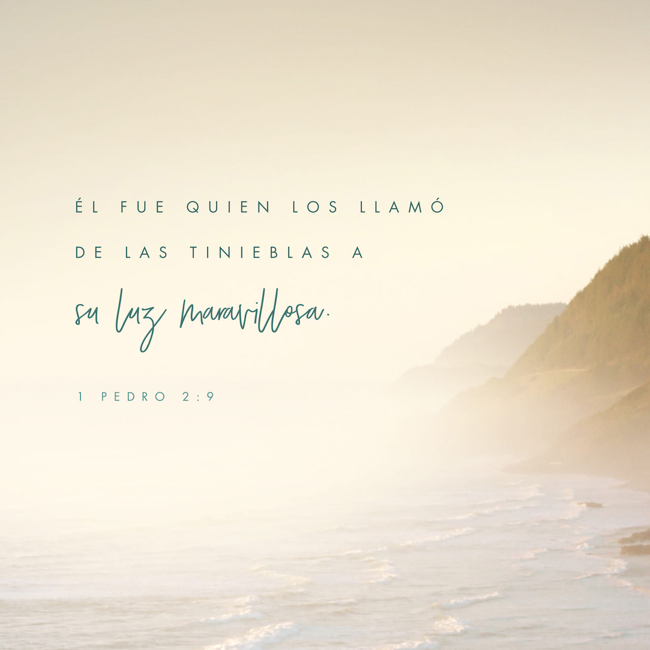
PARA VOLVERTE INTEGRO
SOMÉTETE AL ESPÍRITU SANTO

